Slide 1
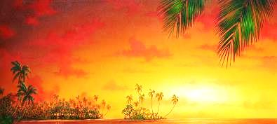
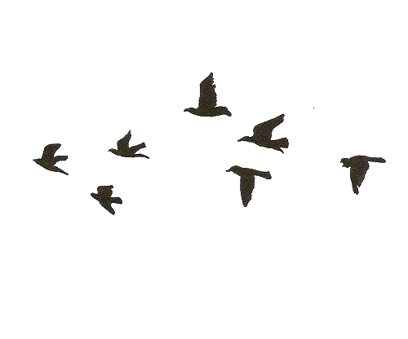
আজকের পাঠে সবাইকে
শুভেচ্ছা

Slide 2
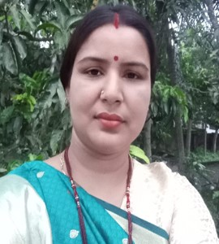
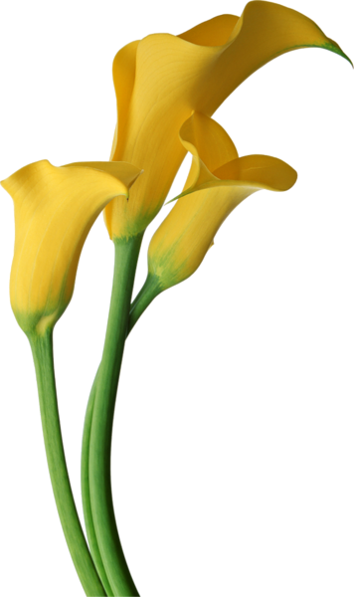
পরিচিতি
শিবানী রানী
সহকারী শিক্ষক
ধাদাশ সরকারি প্রাথমিক বিদ্যালয়
পুঠিয়া , রাজশাহী ।
বিষয়ঃ বাংলা
শ্রেণিঃ ৪র্থ
পাঠঃ কাজলা দিদি
পাঠ্যাংশঃ বাঁশ বাগানের ......চুপটি করে থাক ।

Slide 3
শিখনফল
শোনা
২.১.৩ কবিতা শুনে মূল বিষয় বুঝতে পারবে।
বলা
২.১.২ পাঠ্যবইয়ের কবিতা সঠিক ছন্দে আবৃত্তি করতে পারবে ।
পড়া
১.৩.২ যুক্তব্যঞ্জন দিয়ে গঠিত শব্দ সংবলিত বাক্য পড়তে পারবে ।
লেখা
২.৩.২ পঠিত কবিতার বিষয়ে প্রশ্নের উত্তর শুদ্ধভাবে লিখতে পারবে ।

Slide 4
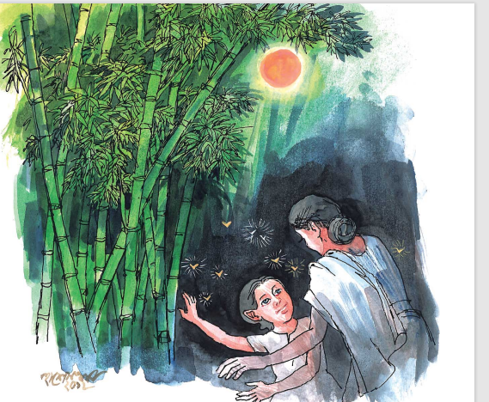
মা ও মেয়ে।
এটা কিসের ছবি ?
বাঁশ বাগান ,চাঁদ ।
ছবিতে তোমরা কী কী দেখতে পাচ্ছো?
তারা কী করছে ?
কথা বলছে।

Slide 5
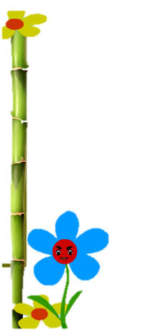
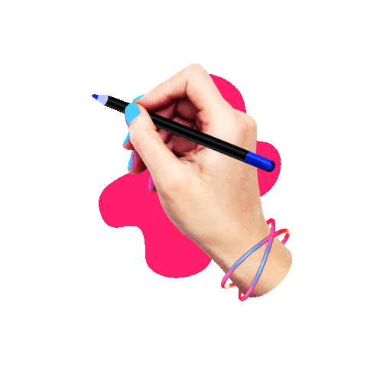
আজকের পাঠ - কাজলা দিদি

Slide 6
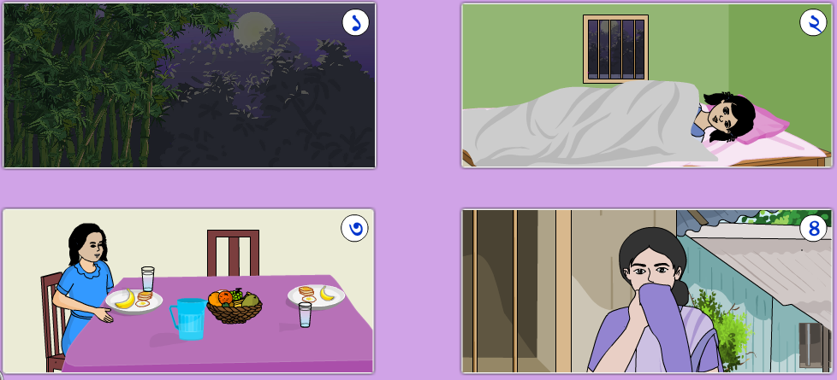
কাজলা দিদি
যতীন্দ্রমোহন বাগচী
আবৃত্তি

Slide 7
আবৃত্তিটি মনোযোগ সহকারে সবাই শোনো।

Slide 8
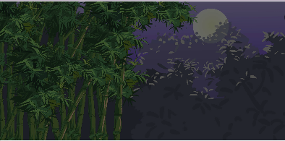
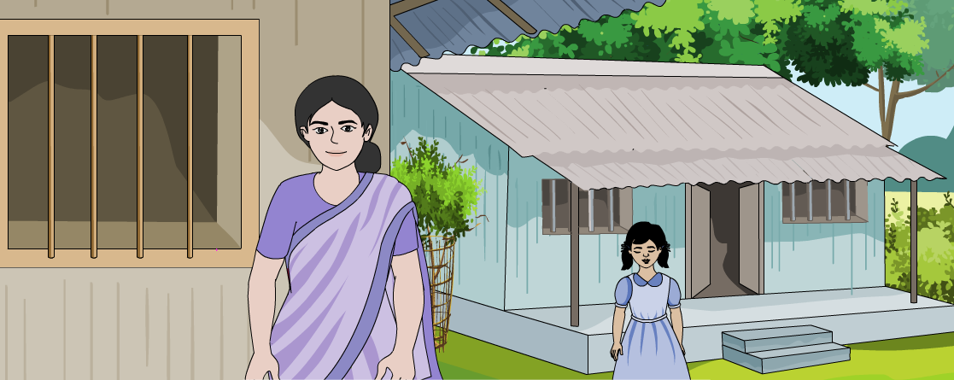
বাশবাগানের মাথার ওপর চাঁদ উঠেছে ওই
মাগো, আমার শোলক-বলা কাজলা দিদি কই?

Slide 9
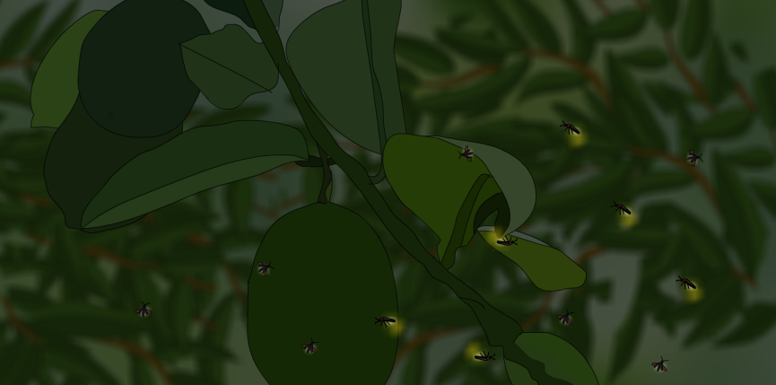
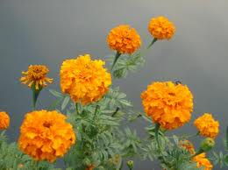
পুকুর ধারে , নেবুর তলে থোকায় থোকায় জোনাই জ্বলে ?
ফুলের গন্ধে ঘুম আসেনা , একলা জেগে রই ;

Slide 10
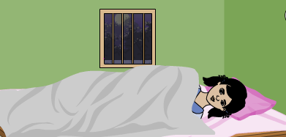
মাগো , আমার কোলের কাছে কাজলা দিদি কই ?

Slide 11
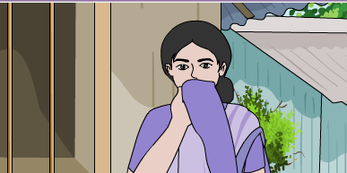
সেদিন হতে দিদিকে আর কেনই বা না ডাকো ?
দিদির কথায় আঁচল দিয়ে মুখটি কেন ঢাকো ?

Slide 12
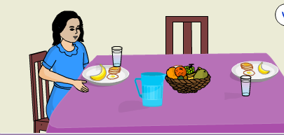
খাবার খেতে আসি যখন দিদি বলে ডাকি, তখন
আমি ডাকি ,- তুমি কেন চুপটি করে থাক ?
ও - ঘর থেকে কেন মা আর দিদি আসে নাক,

Slide 13
শব্দের অর্থগুলো জেনে নিই
শোলক
শ্লোক, ছোট পদ্য , ছড়া
জোনাই
জোনাকি পোকা
দিদি
বড় বোন , আপা
নেবু
লেবু।

Slide 14
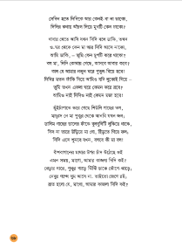
তোমরা বইয়ের 67 পৃষ্ঠা বের করো এবং কিছুক্ষন পড়।

Slide 15
কবি পরিচিতি
যতীন্দ্রমোহন বাগচী
মৃত্যুঃ ১৯৪৮ সালের ১লা ফেব্রুয়ারি তাঁর মৃত্যু হয়।
জন্মঃযতীন্দ্রমোহন বাগচী ১৮৭৮ সালের ২৭শে নভেম্বর নদীয়া জেলায় জন্মগ্রহণ করেন।
উল্লেখযোগ্য গ্রন্থের মধ্যে রয়েছে “লেখা”, কেয়া’, বন্ধুর দান’। ‘কাজলা দিদি’ কবিতাটি ‘কাব্যমালঞ্চ’ কাব্যগ্রন্থ থেকে নেওয়া হয়েছে।
তিনি কবিতা রচনা ছাড়াও মানসীও পূর্বাচল পত্রিকা সম্পাদন করেন।

Slide 16
কবিতার মূলভাব
ছোট বোনটির সারাক্ষণের সাথি ছিল কাজলা দিদি।দিদি চিরদিনের জন্য তাদের ছেড়ে চলে গেছে,তা সে জানে না, বোঝে না। প্রতি মুহূর্তে সে তার প্রিয় কাজলা দিদির জন্য অপেক্ষায় থাকে। সে কোথায় গেছে, কেন আসে না তা জানতে চায় মায়ের কাছে। মা উত্তর দিতে পারেন না।মুখ লুকিয়ে কাঁদেন।

Slide 17
দলীয় কাজ
শাপলা দল
কাজলা দিদি কবিতার ১ম ৪ লাইন লিখ ।
পলাশ দল
কাজলা দিদি কবিতার লেখকের নাম লিখ ।
শিমুল দল
কাজলা দিদি কবিতাটি কোন কাব্যগ্রন্থ থেকে নেয়া হয়েছে?

Slide 18
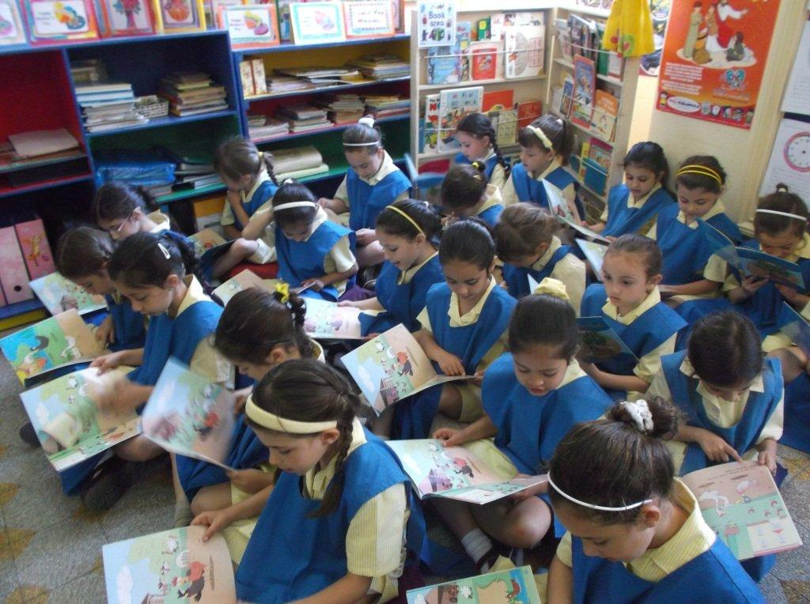
শিক্ষার্থীদের সরব পাঠ ও
প্রমিত উচ্চারন অনুশীলন

Slide 19
জোড়ায় কাজ
বিপরীত শব্দ লিখ
রাত
দিন
ঘুম
জাগরণ
জ্বলা
নেভা
ঢাকা
খোলা

Slide 20
সঠিক উত্তরটি বোর্ডে এসে লেখ
একক কাজ
মূল্যায়ন
ভুল উত্তর
সঠিক উত্তরঃ
খ) নেবুর তলে
ভুল উত্তর
ভুল উত্তর
১। কোথায় জোনাকি জ্বলে ?
✓
ক) বাঁশ বাগানে
খ) নেবুর তলে
গ ) শিউলিতলে
ঘ) তাল তলায়
উপরের অপশন গুলোতে ক্লিক কর

Slide 21
সঠিক উত্তরটি বোর্ডে এসে লেখ
একক কাজ
মূল্যায়ন
ভুল উত্তর
সঠিক উত্তরঃ
খ) দিদি
ভুল উত্তর
ভুল উত্তর
১। কে শোলক বলতেন ?
✓
ক) মা
খ) দিদি
গ ) দাদু
ঘ) বাবা
উপরের অপশন গুলোতে ক্লিক কর

Slide 22
মূল্যায়ন
সংক্ষিপ্ত প্রশ্নের উত্তর লিখ
ক) কাজলা দিদি কোথায় গেছে?
খ) কখন কাজলা দিদির কথা বেশি মনে পড়ে?
গ) কাজলা দিদির কথা উঠলে মা আঁচল দিয়ে মুখ ঢাকেন কেন?

Slide 23
বাড়ির কাজ
কাজলা দিদি কবিতার মূলভাব লিখে আনবে ।

Slide 24
One day one word
জোনাই
জোনাকি পোকা

Slide 25
